Slide 1
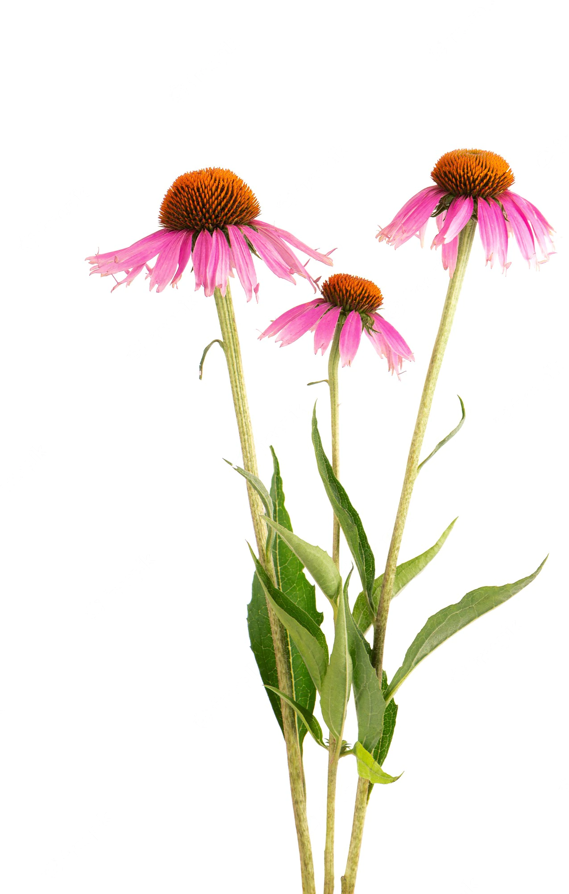

Αρωματικά & Φαρμακευτικά Φυτά (ΑΦΦ)
Εργαστηριακές Ασκήσεις
Εργαστήριο 7^{ο}
Εχινάτσεα - Echinacea purpurea (L.)
Σαλάχας Γεώργιος
Χαβαλίνα Σπυριδούλα
Μεσολόγγι, 2022

Slide 2
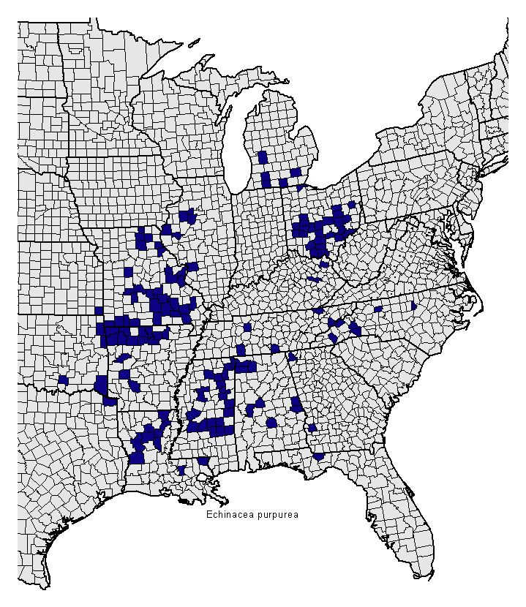
Ιστορία – Προέλευση – Διάδοση
Αυτοφυές φυτό της Β. Αμερικής
Χρησιμοποιήθηκε αρχικά από τους ιθαγενείς της Αμερικής ως φαρμακευτικό φυτό
Καλλιεργείται εκτεταμένα σε πολλές περιοχές της γης για εμπορικούς σκοπούς

Slide 3
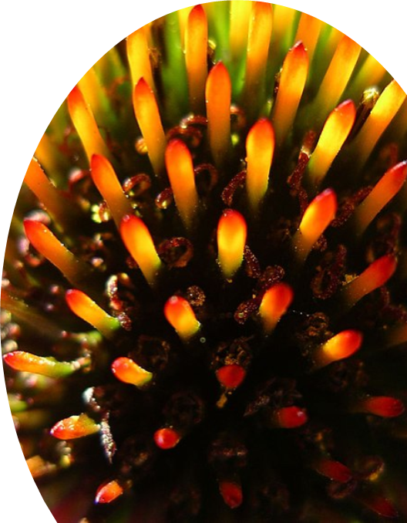
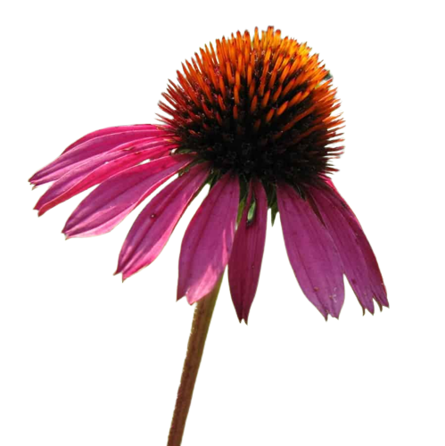
Ετοιμολογία – κοινά ονόματα
Conrad Moench, Γερμανός βοτανολόγος: “Echinacea”
εχίνος < αρχαία ελληνική ἐχῖνος (αχινός) → ακανθώδης εμφάνιση κεντρικού δίσκου του φυτού
Κοινά ονόματα:
εχινάτσεα (ελληνικά)
purple coneflower (αγγλικά)

Slide 4
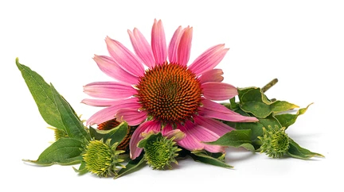
Βοτανική ταξινόμηση
Βοτανική ταξινόμηση
Βασίλειο | Plantae
Τάξη | Asterales
Οικογένεια | Asteraceae
Γένος | Echinacea
Είδος | Echinacea purpurea (L.)
9 είδη του γένους Echinacea: E. purpurea, E. angustifolia, E. pallidα, E. afrorubens, E. sanguineα, E. paradoxa, E. laevigala, E. tennesseensis, E. simulatα
Καλλιεργούνται για φαρμεκευτική χρήση κυρίως τα E. angustifolia, E. pallidα και E. purpurea

Slide 5
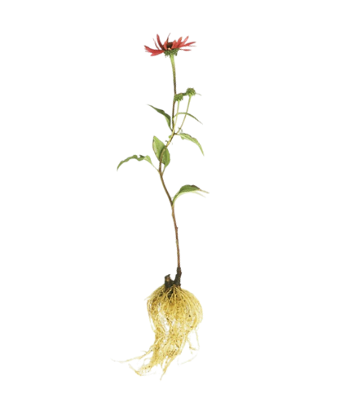
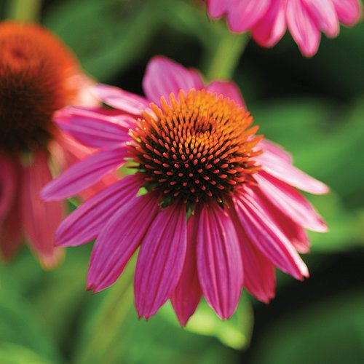
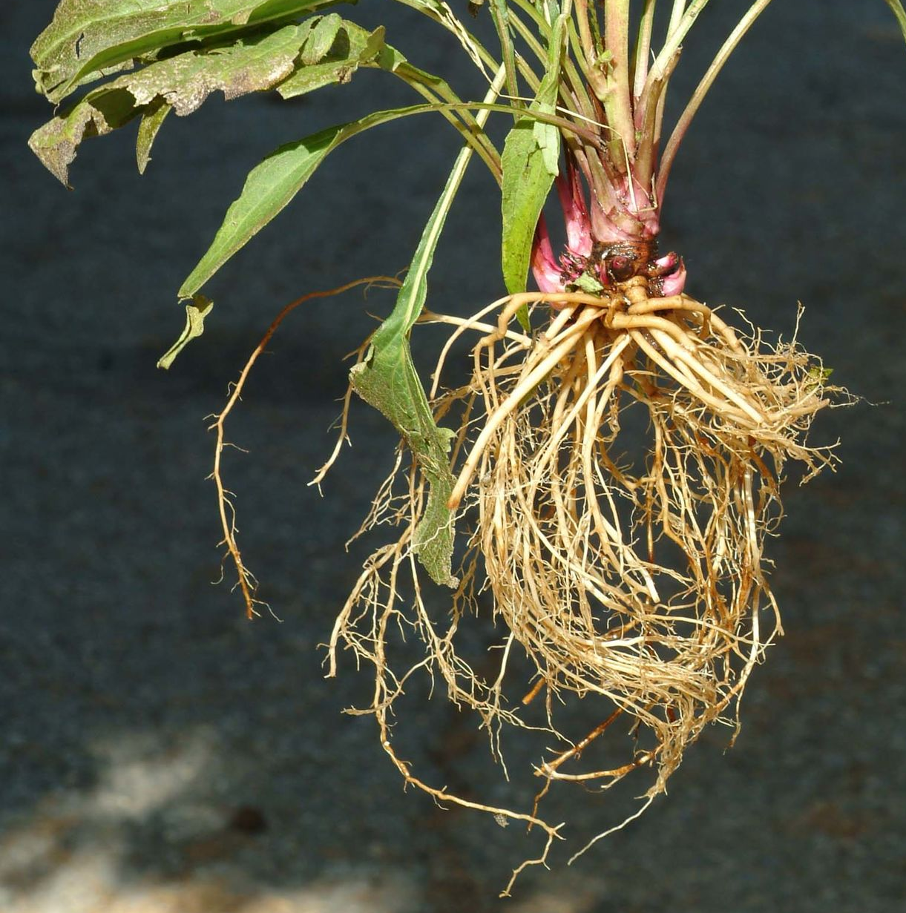
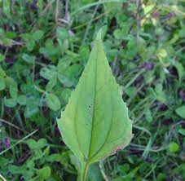
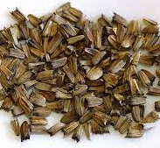
Βοτανικά χαρακτηριστικά
Ύψος – Ανάπτυξη φυτού
ποώδες, πολυετές φυτό,
ύψος έως 6-180 cm,
χειμώνα νεκρώνει και εξαφανίζεται,
επόμενη άνοιξη αναβλαστάνει με μεγαλύτερη ένταση
Άνθη
μεγάλα, μονά, σε σχήμα αστεριού, ερμαφρόδιτα (αρσενικά και θηλυκά όργανα σε κάθε άνθος), φύονται στο τέλος του μεγάλου μίσχου, έως 40cm, ποικιλία χρωματισμών (κίτρινο, κόκκινο, ροζ, μωβ)
Ρίζα
βολβοί, μεγάλο και δυνατό ριζικό σύστημα που παραμένει το χειμώνα στο έδαφος και αναβλαστάνει την επόμενη άνοιξη
Φύλλα
ωοειδή, λογχοειδή ή γραμμοειδή, οδοντωτά καλυμμένα με τρίχες, έως και 8 cm, με ευδιάκριτες νευρώσεις στο μέσον, πράσινα ή βαθύ πράσινου χρώματος
Σπόροι
σχεδόν ορθογώνιοι, λευκού-γκρι χρώματος και διαμέτρου 4-5 mm

Slide 6
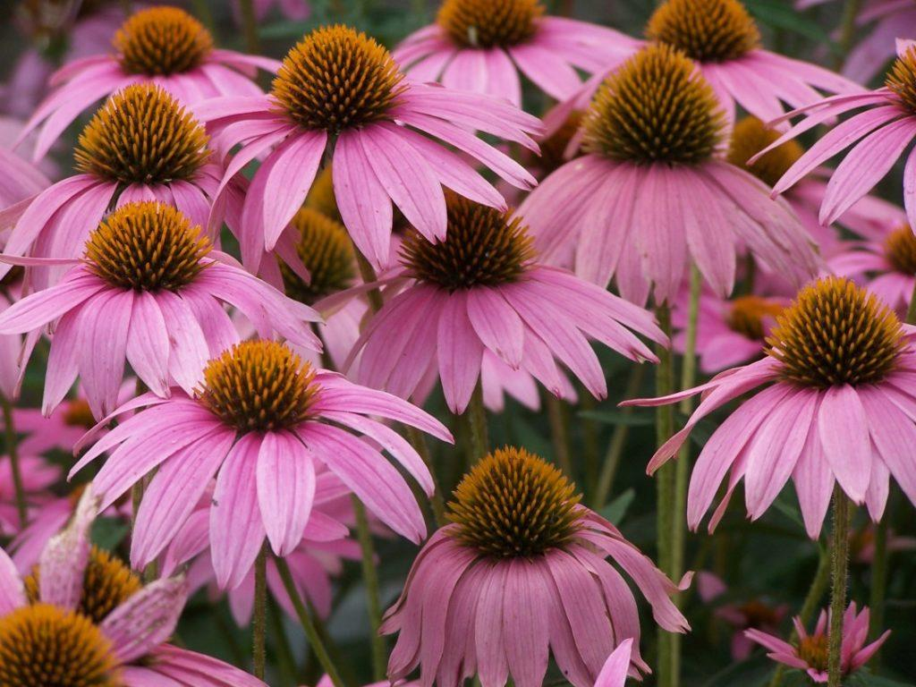
Φαρμακευτικές χρήσεις (1)
Ενδυνάμωση ανοσοποιητικού
Αντιμετώπιση κοινού κρυολογήματος και γρίπης
Αντιφλεγμονώδης δράση
Αντιοξειδωτική δράση
Αντιμετώπιση λοιμώξεων
Επούλωση πληγών & φωτογήρανσης δέρματος
Αντισηπτική, αντιμυκητιακή, αντιβακτηριακή, αντιϊκή δράση
Κατά των καρκινικών όγκων (φάρμακα χημειοθεραπείας)
Συμπλήρωμα διατροφής
Κατά των τσιμπημάτων από έντομα

Slide 7
Φαρμακευτικές χρήσεις (2)
Ενδυνάμωση και τόνωση του ανοσοποιητικού και λεμφικού συστήματος
Φυσικό αντιβιοτικό
Παραγωγή περισσότερων και ισχυρότερων λευκών αιμοσφαιρίων (Τ λεμφοκυττάρων) που καταπολεμούν ιούς και βακτήρια
Κοινό κρυολόγημα και γρίπη
Έρευνες έχουν δείξει ότι άτομα που λαμβάνουν συμπληρώματα εχινάκειας για 3-6 εβδομάδες το χειμώνα προλαμβάνουν την εμφάνιση κρυολογημάτων
Μείωση της εμφάνισης, της διάρκειας και σοβαρότητας του κρυολογήματος, της γρίπης και κοινών συμπτωμάτων (πονόλαιμος, φαρυγγίτιδα, βήχας, πυρετός)
Αντιφλεγμονώδης δράση
καταπολέμηση φλεγμονών, μολύνσεων, λοιμώξεων, κολικών και δερματικών παθήσεων (π.χ. ψωρίαση, έλκος, πληγές, εγκαύματα, ακμή)
μείωση της φλεγμονής, του χρόνιου πόνου και του οιδήματος
Αντιοξειδωτική δράση
αντιοξειδωτικά = μόρια που βοηθούν στην προστασία των κυττάρων από το οξειδωτικό στρες (κατάσταση που έχει συνδεθεί με χρόνιες ασθένειες, π.χ. διαβήτης, καρδιακές παθήσεις κ.ά.)

Slide 8
Φαρμακευτικές χρήσεις (2)
Αντιμετώπιση των λοιμώξεων
ανακουφίζει από τα συμπτώματα της ερεθισμένης ουροδόχου κύστης και των σχετικών βακτηριακών λοιμώξεων
Επούλωση πληγών & φωτογήρανσης δέρματος
οι πολυφαινόλες της εχινάκειας προστατεύουν το κολλαγόνο από την οξείδωση
τοπική χρήση εκχυλισμάτων εχινάκειας στην πρόληψη και θεραπεία φωτογήρανσης του δέρματος από τις ακτινοβολίες UVA/UVB
Αντισηπτική, αντιμυκητιακή, αντιβακτηριακή, αντιϊκή δράση
αντισηπτική και αντιμυκητιακή δράση ενάντια στους μύκητες
αντιϊκές ιδιότητες ενεργοποίηση Τ λεμφοκυττάρων και αυξάνουν την αντίσταση σε ιούς (π.χ. ιός του έρπη)
Δράση κατά των καρκινικών όγκων
οφέλη στον καρκίνο του εγκεφάλου
φυτοχημικά που δεν έχουν ακόμα ανακαλυφθεί σε άλλα βότανα, μπορεί να αποτελούν πολύτιμα εργαλεία στην καταπολέμηση των όγκων
προτείνεται στην εναλλακτική και παραδοσιακή ιατρική βιβλιογραφία για καρκινοπαθείς

Slide 9
Προτεινομένη δοσολογία
Προληπτική λήψη κατά τη διάρκεια του χειμώνα → προλαμβάνει την εκδήλωση του κρυολογήματος
Για γενική ενδυνάμωση του ανοσοποιητικού συστήματος, κατά τη διάρκεια κρυολογημάτων, λοιμώξεων του ανοσοποιητικού → για περιορισμό συμπτωμάτων (φαρυγγίτιδα, βήχας, πυρετός)
Προτεινόμενη ημερήσια δοσολογία: ~1 gr 3 φορές/ημέρα, για 7-10 ημέρες
Λήψη:
Ως έγχυμα (2 φορές/ημέρα, για ~2 εβδομάδες)
Προετοιμασία: 1 κουταλάκι σε ένα φλιτζάνι βρασμένο νερό (5 min), το σουρώνουμε και το πίνουμε
Σε μορφή βάμματος (2 φορές/ημέρα)
Προετοιμασία: 15 σταγόνες βάμματος σε ένα φλιτζάνι βρασμένο νερό
Σε μορφή συμπληρωμάτων διατροφής

Slide 10
Ασφάλεια
Από τα ασφαλέστερα βότανα (αρκεί να λαμβάνεται σωστά)
Δεν είναι τοξική
Πιθανές παρενέργειες:
ήπιες στομαχικές διαταραχές
πολύ μεγάλες δόσεις εχινάκειας → ναυτία και ζάλη
προσοχή από άτομα με ατοπία ή αλλεργία
Όχι σε παιδιά < 4 ετών, σε εγκύους και γυναίκες που θηλάζουν

Slide 11
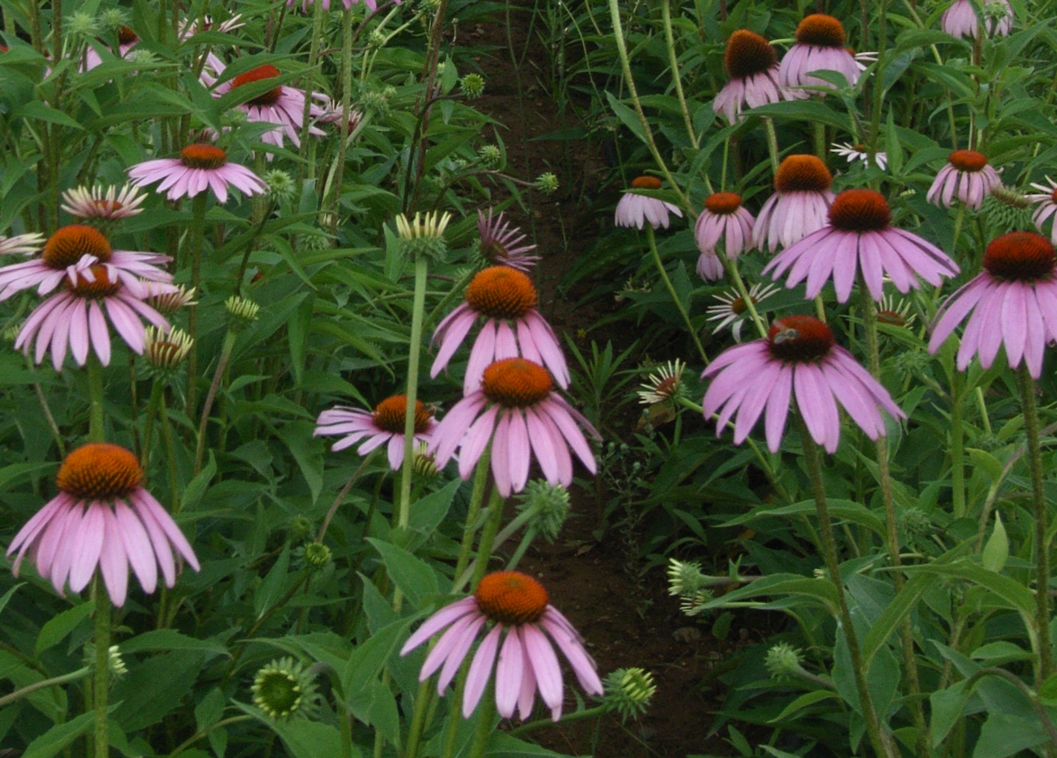
Οικολογικές απαιτήσεις
Κλίμα: προσαρμογή σε μεγάλο εύρος κλιματικών συνθηκών, εκτός από τις πολύ ακραίες
Έδαφος: ευδοκιμεί σε πλούσια, μέτρια έως καλά στραγγιζόμενα εδάφη, ακόμη και σε άγονα εδάφη
E. purpurea → εδάφη με pH 6-7
E. angustifolia → πιο αλκαλικά εδάφη με pH 6,5-8
Εδάφη που συγκρατούν λιγότερο νερό και έχουν χαμηλή περιεκτικότητα σε ολικό Ν → προωθούν την παραγωγή αιθερίων ελαίων
Εδάφη που συγκρατούν περισσότερη υγρασία και έχουν υψηλή περιεκτικότητα σε ολικό Ν → προωθούν την παραγωγή αλκαλοειδών

Slide 12
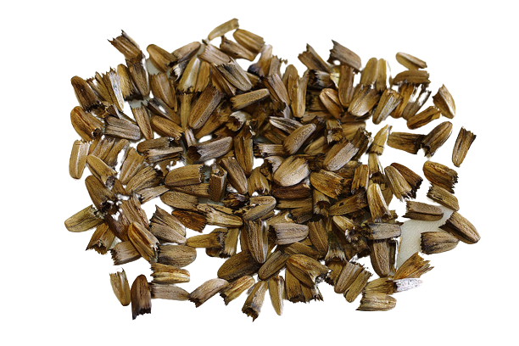
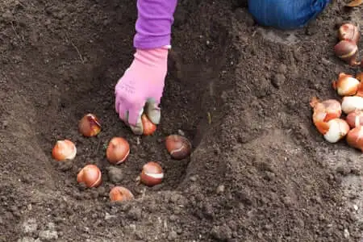
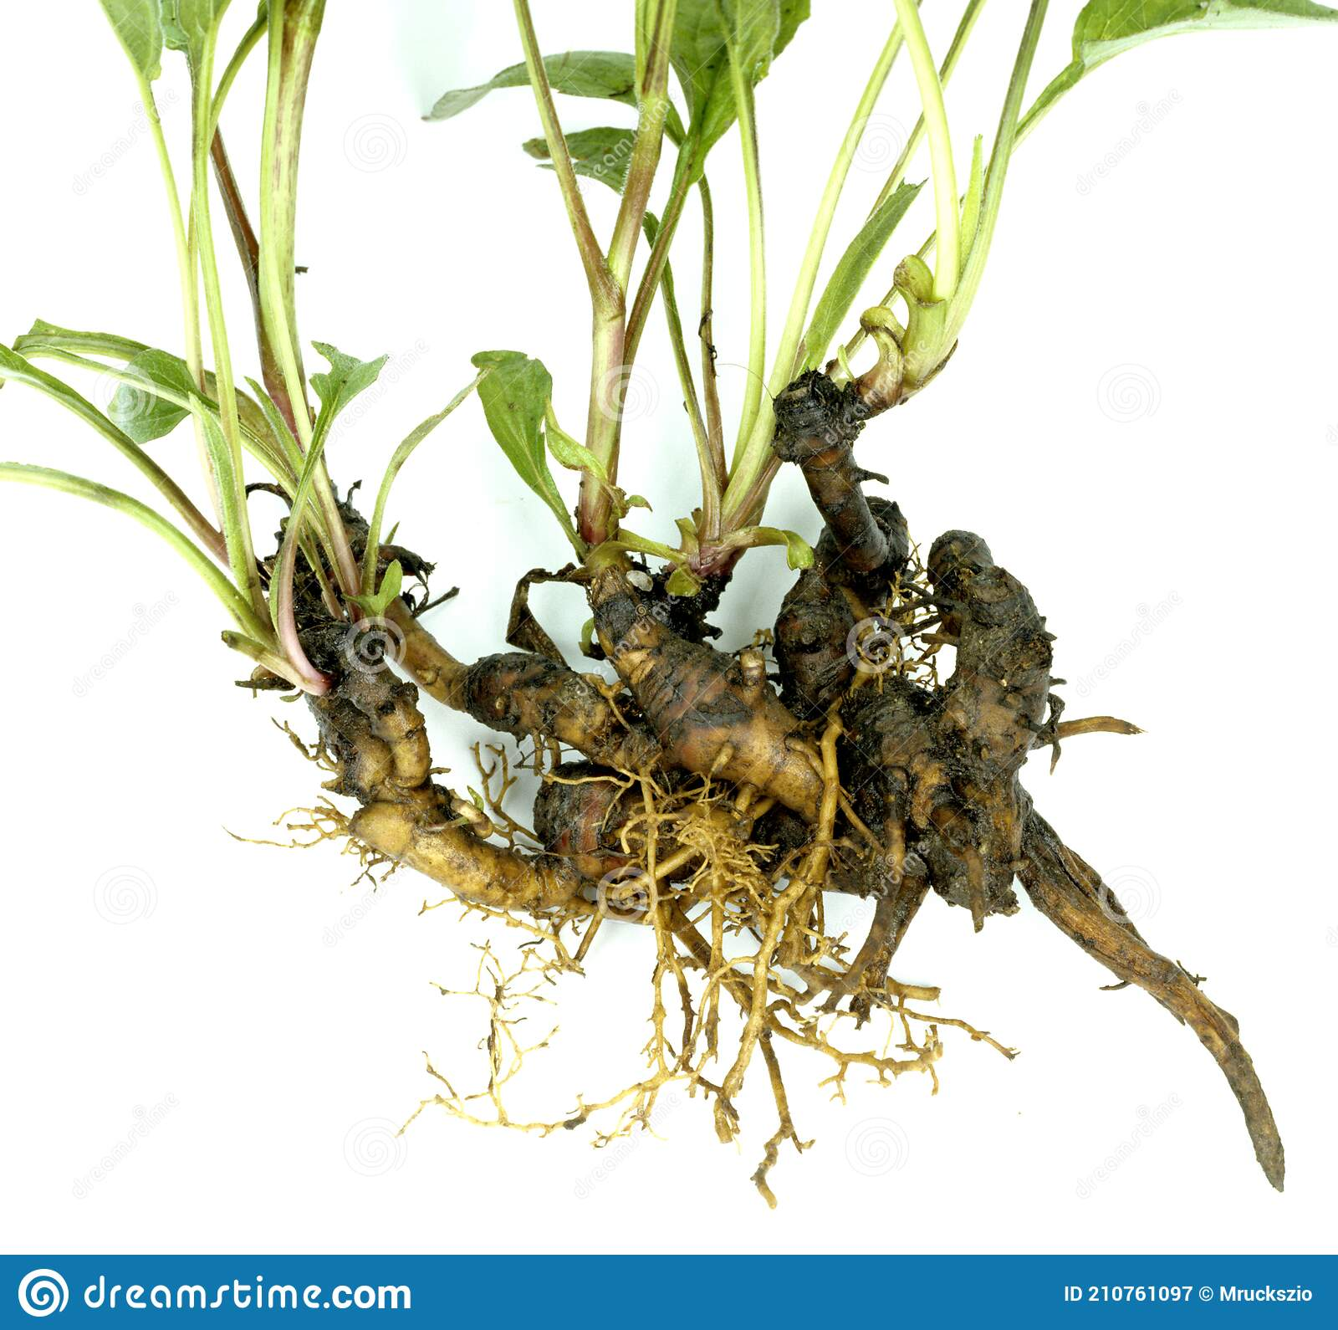
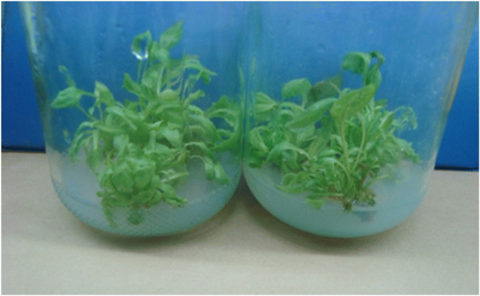
Πολλαπλασιασμός
Πολλαπλασιασμός
Εγγενής
Αγενής
Σπόρος
Ιστοκαλλιέργεια
Βολβούς
Διαίρεση ριζών

Slide 13
Πολλαπλασιασμός
Εγγενώς: με σπόρο (- καθυστέρηση έως και 3 χρόνια μέχρι να αναπτυχθεί και να ανθίσει)
Αγενώς: με διαίρεση και φύτευση των τμημάτων που φέρουν ρίζες 10-12 cm, με βολβούς & ιστοκαλλιέργεια (άνοσα και πανομοιότυπα φυτάρια ως προς το μητρικό, σε σχετικά σύντομο χρονικό διάστημα)
Η βλαστικότητα των σπόρων είναι συχνά μειωμένη λόγω λήθαργου, (εξαρτάται από το γονότυπο του κάθε είδους)
Οι σπόροι της E. angustifolia απαιτούν μια περίοδο έκθεσης σε ψύχος για να εξέλθουν από το λήθαργο
E. purpurea → 257.000 σπόρους/kg
E. angustifolia → 319.000 σπόρους/kg

Slide 14
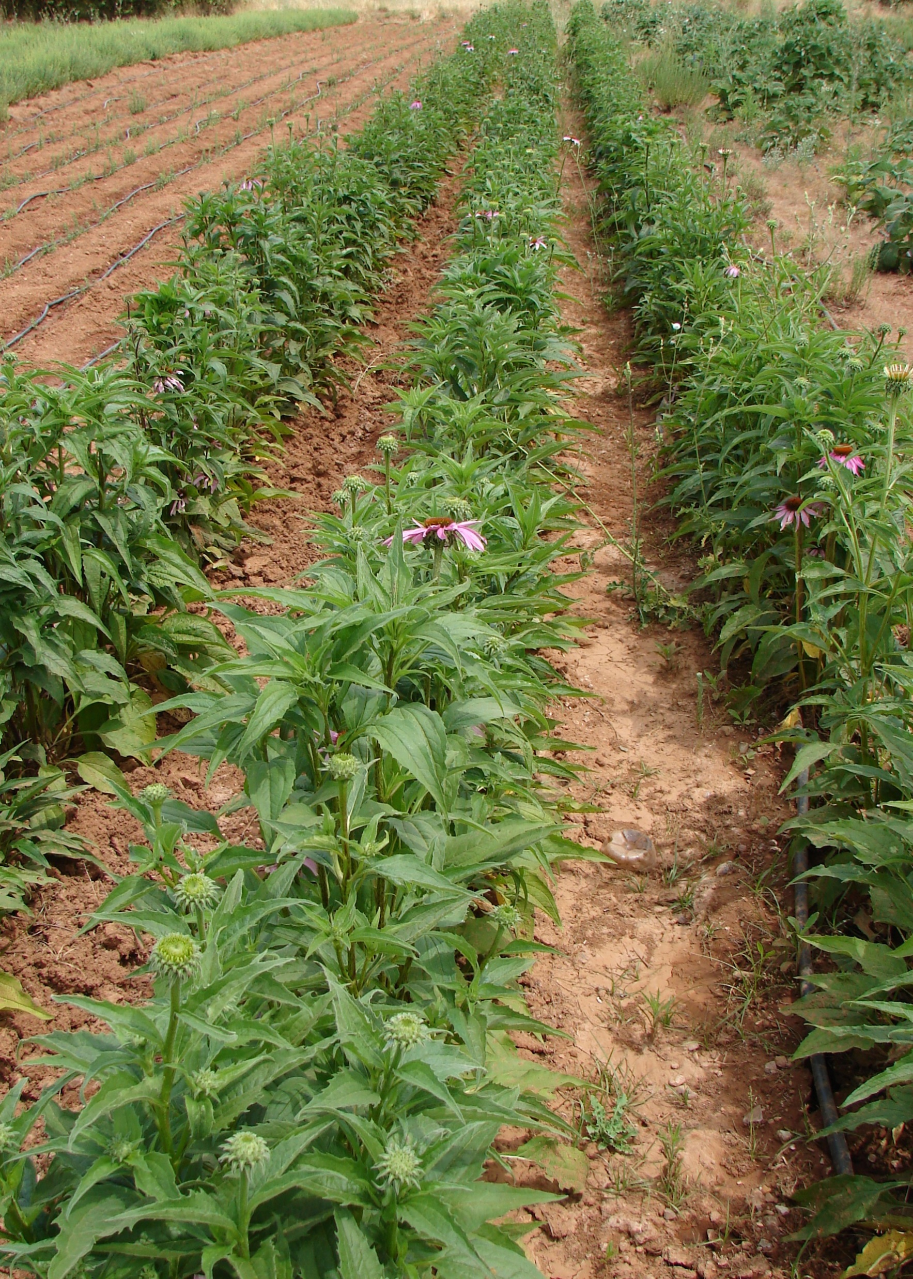
Προετοιμασία εδάφους
Μεταφύτευση νεαρών φυταρίων την άνοιξη στις τελικές τους θέσεις στο χωράφι μετά από την παραμονή τους σε φυτώρια-θερμοκήπια
↑ πυκνότητας φύτευσης → ↓ ανάπτυξης ριζικού συστήματος
Αποστάσεις φύτευσης μεταξύ των γραμμών: 40-50cm
Αποστάσεις φύτευσης επί της γραμμής: 60-80cm
Πυκνότητα σποράς: 2.500-3.500 φυτά/στρ
↑ αποστάσεων φύτευσης → ↓ τον ανταγωνισμό μεταξύ των φυτών + ↑ προσπίπτουσα ηλιακή ακτινοβολία στα υπέργεια τμήματα

Slide 15
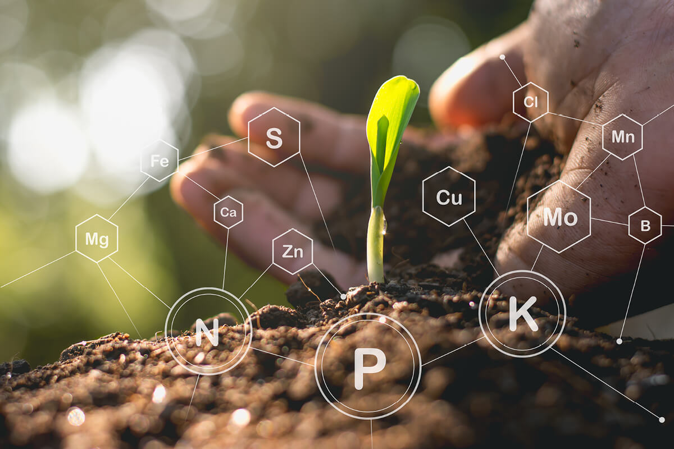
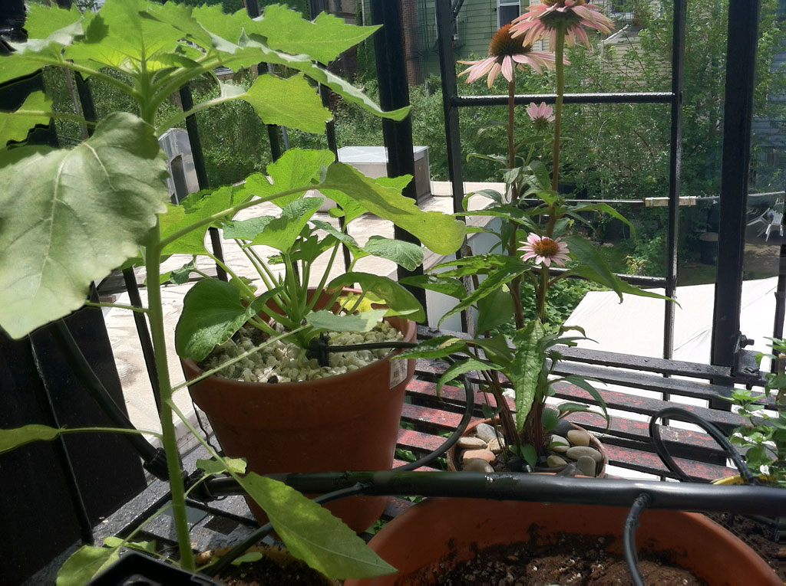
Λίπανση - Άρδευση
Πολύ περιορισμένες βιβλιογραφικές αναφορές σχετικά με τις ακριβείς ανάγκες σε λιπάνσεις (θρεπτικά στοιχεία)
Σε γενικές γραμμές, οι αυξημένες εφαρμογές λιπάνσεων έχουν ως αποτέλεσμα την αύξηση του νωπού και ξηρού βάρους του υπέργειου τμήματος, αλλά και την ταυτόχρονη μείωση του νωπού και ξηρού βάρους των ριζών
Εφαρμογή ισορροπημένων λιπάνσεων, φτωχών σε Ν και μέτριας περιεκτικότητας σε Ρ και Κ, είναι η ενδεικνυόμενη
Άρδευση την άνοιξη και συχνότερη το καλοκαίρι - αντοχή και σε συνθήκες ξηρασίας

Slide 16
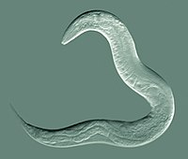
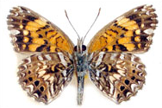
Εχθροί & ασθένειες (1)
Τόσο τα καλλιεργούμενα όσο και τα άγρια είδη είναι αρκετά ανθεκτικά σε προσβολές
Πολύ ανθεκτικό φυτό - σπάνια μπορεί να προσβληθεί από ακάρεα, αφίδες ή άλλα κοκκοειδή έντομα
Νηματώδεις σκώληκες
Closyne gorgone (η προνύμφη προσβάλει τη νεαρή βλάστηση)
Γυμνοσάλιαγκες, κουνέλια
Τυφλοπόντικες → ρίζες
Πουλιά → σπόροι
Nematoda
Closyne gorgone

Slide 17
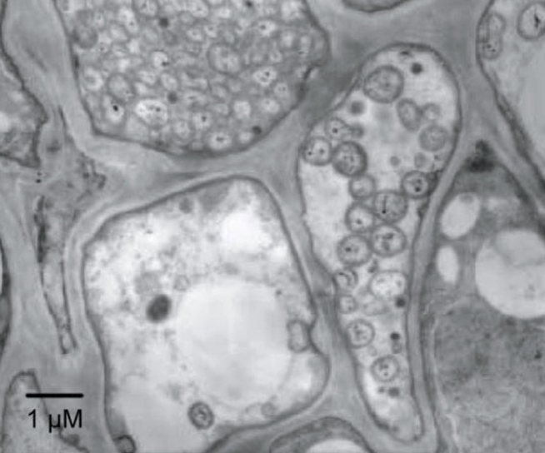
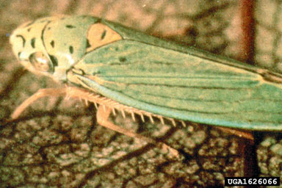
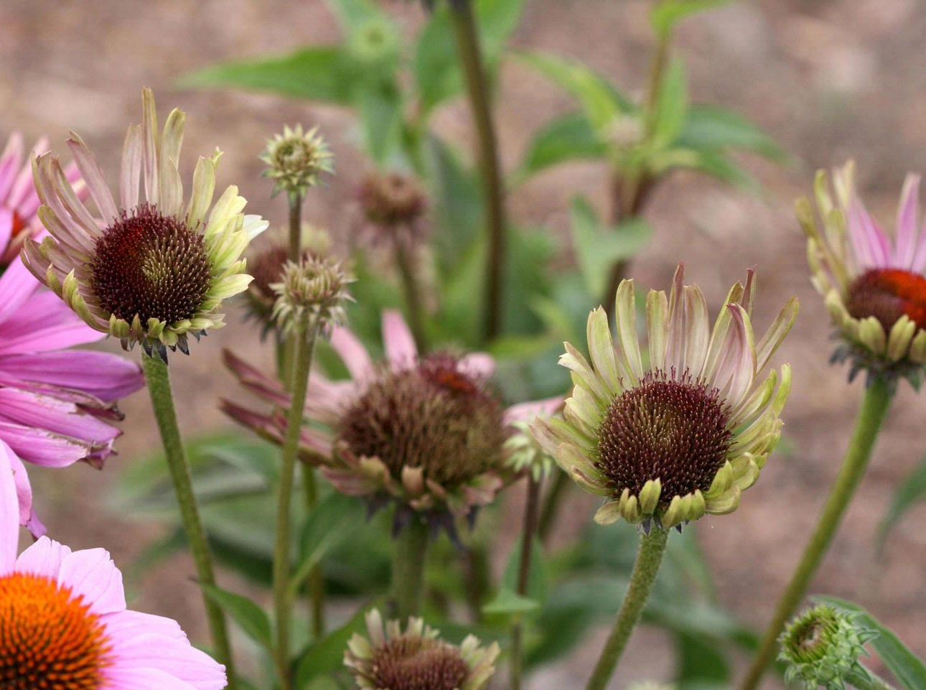
Εχθροί & ασθένειες (2)
E. purpurea → πιο ευαίσθητη στην προσβολή από φυτόπλασμα, (Candidatus phytoplasma, βακτήριο που μεταδίδεται κυρίως από ημίπτερα οικ. Cicadelidae)
Έλεγχος ασθένειας με έγκαιρη αφαίρεση και καταστροφή των προσβεβλημένων φυτών
Έλεγχος του πληθυσμού των ημίπτερων
Καταστροφικές απώλειες → δεν υπάρχει τρόπος καταπολέμησης ούτε πρόληψης (π.χ. χρήση ανθεκτικών ποικιλιών)

Slide 18
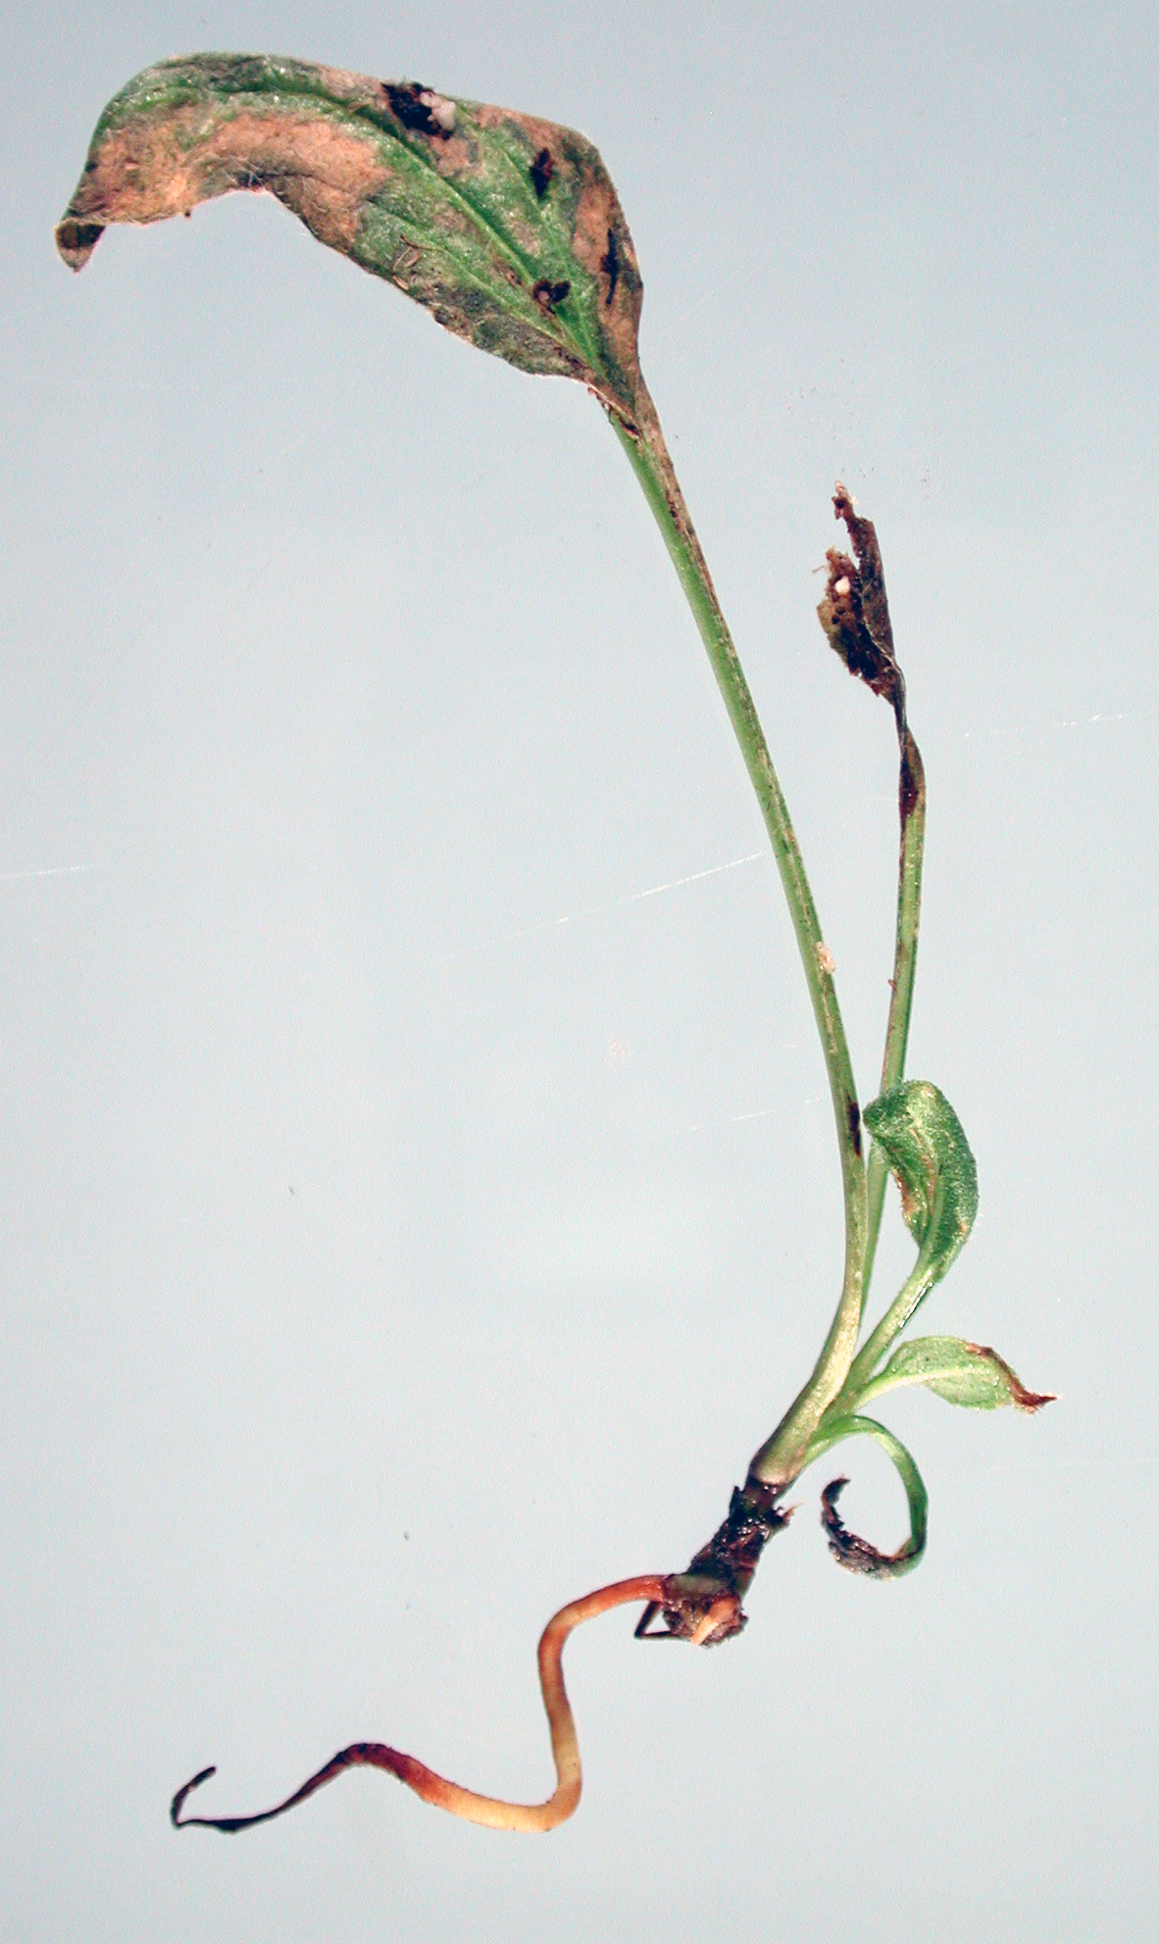
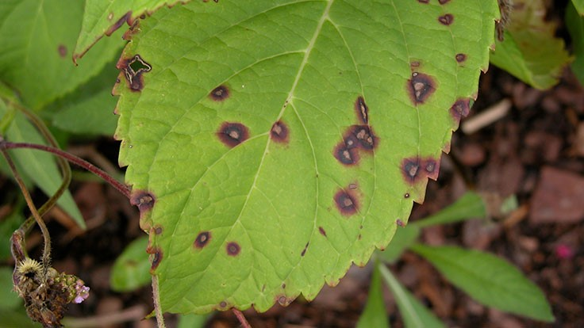
Εχθροί & ασθένειες (3)
Φουζάριο (Fusarium oxysporum) → συνθήκες υψηλής σχετικής υγρασίας
Phymatotrichum omvivorum (προκαλεί σηψιριζία)
Cercospora sp.
Ορισμένοι ιοί (π.χ. ιος του 19 μωσαϊκού του καπνού)
Fusarium oxysporum
Cercospora sp.

Slide 19
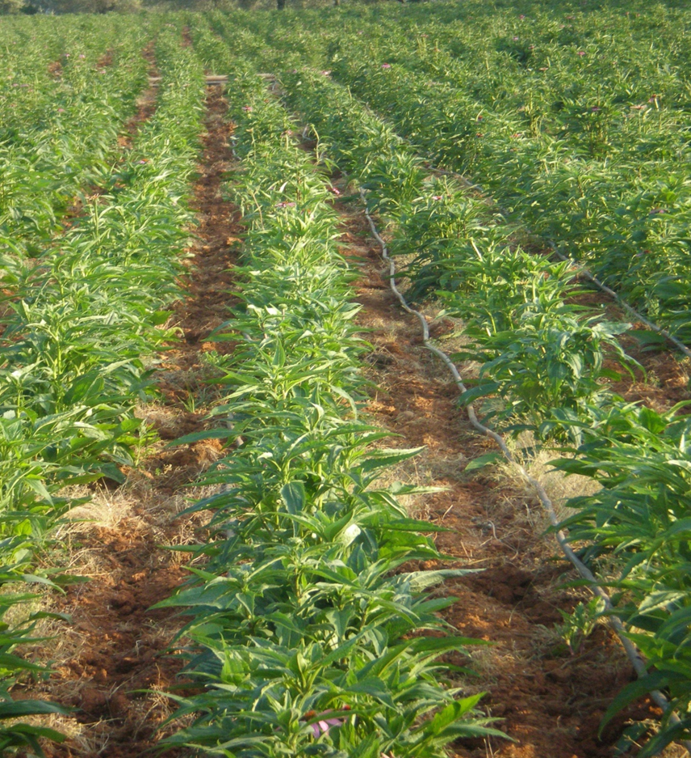
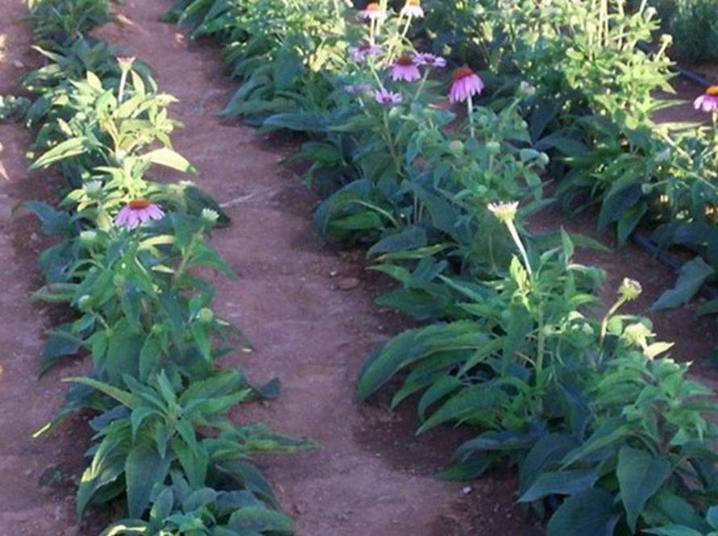
Καλλιέργεια εχινάτσεας στην περιοχή της Αιτωλοακαρνανίας
Δοκιμαστική καλλιέργεια τα τελευταία χρόνια στην περιοχή της Αιτωλοακαρνανίας από τις εταιρείες ΑΝΘΗΡ ΑΒΕΕ και REZOS BRANDS SA στο αγρόκτημά της «HIPPOCRATES FARM» στα Μετέωρα (χωριό Φλαμπουρέσι)

Slide 20
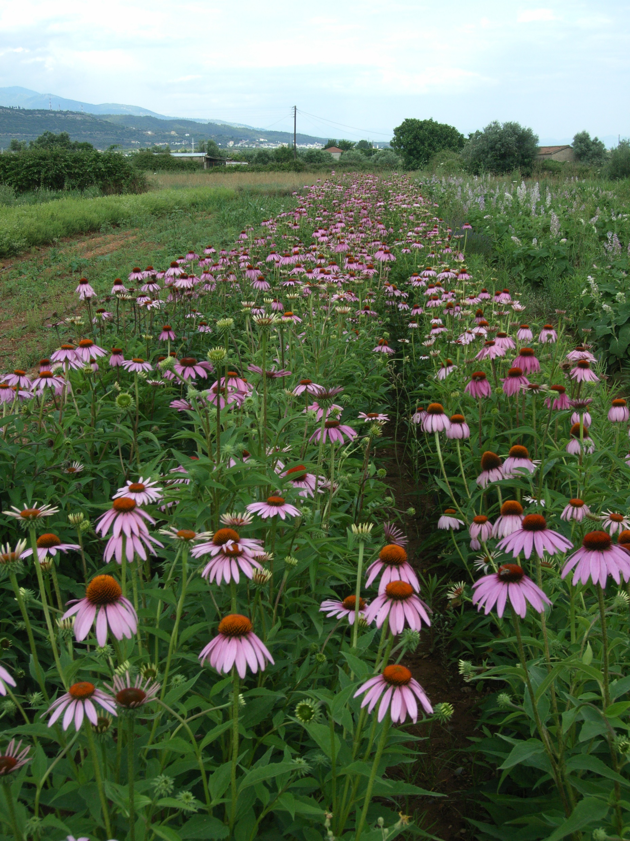

Καλλιέργεια εχινάτσεας στο χωράφι

Slide 21
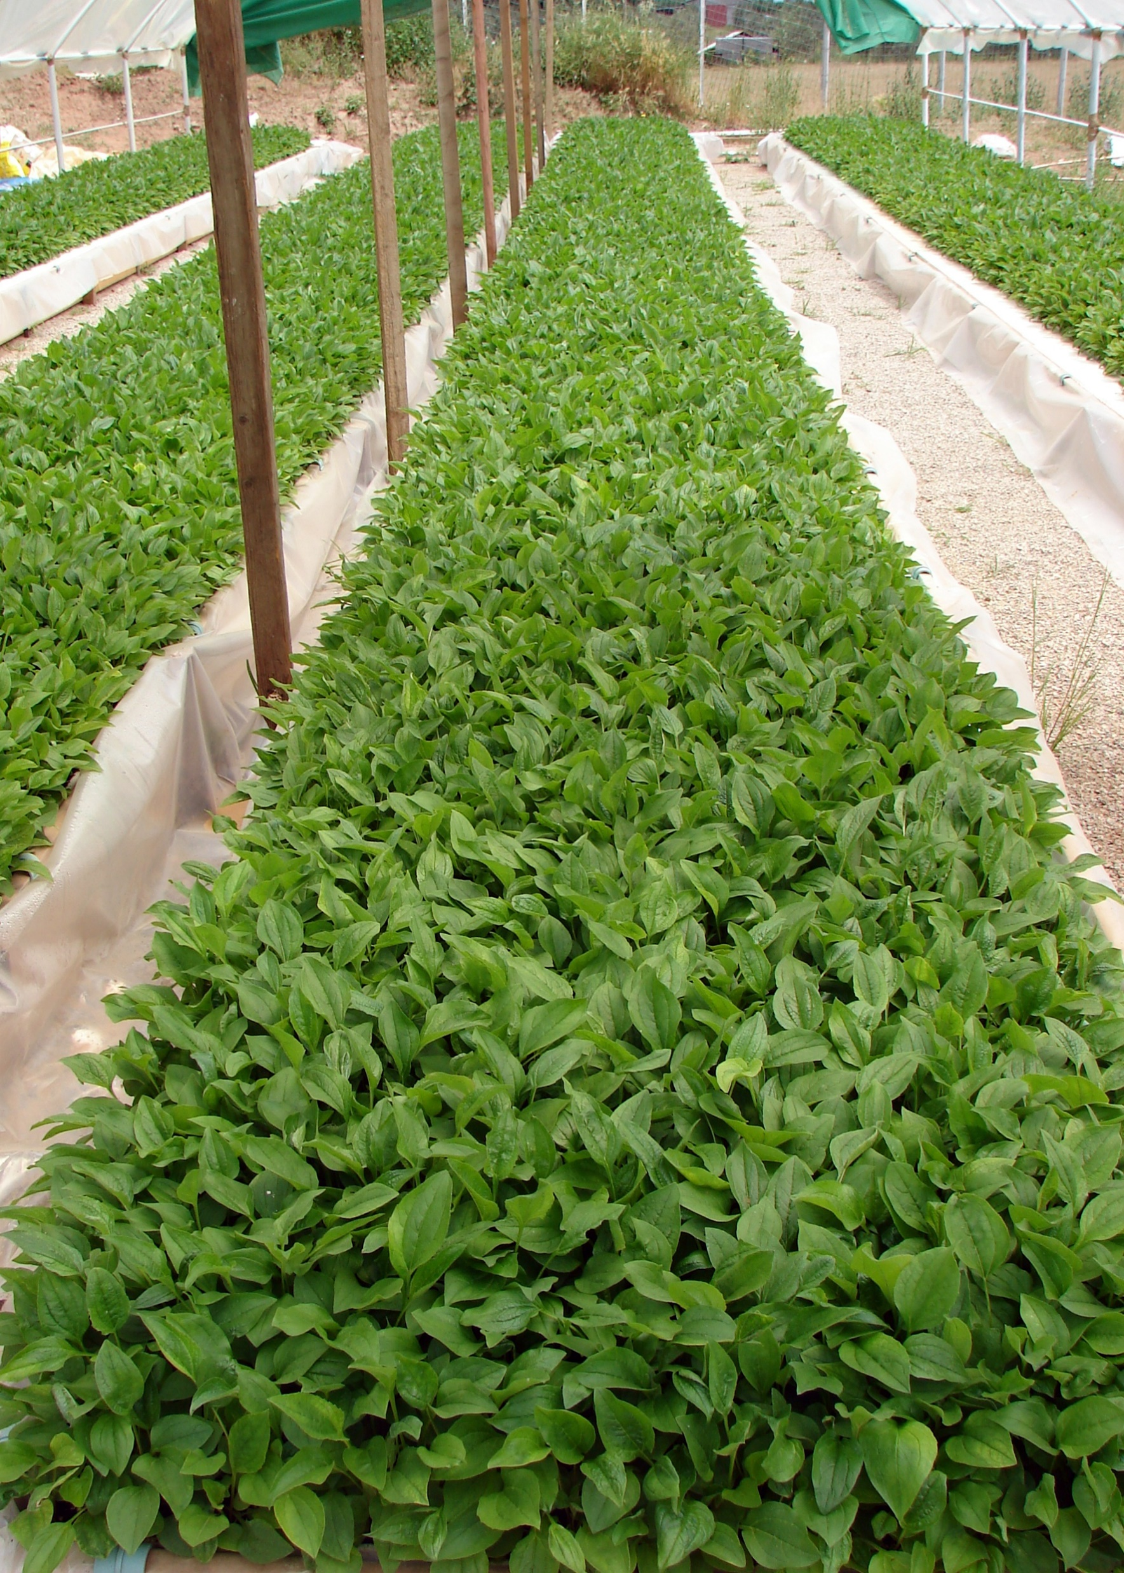
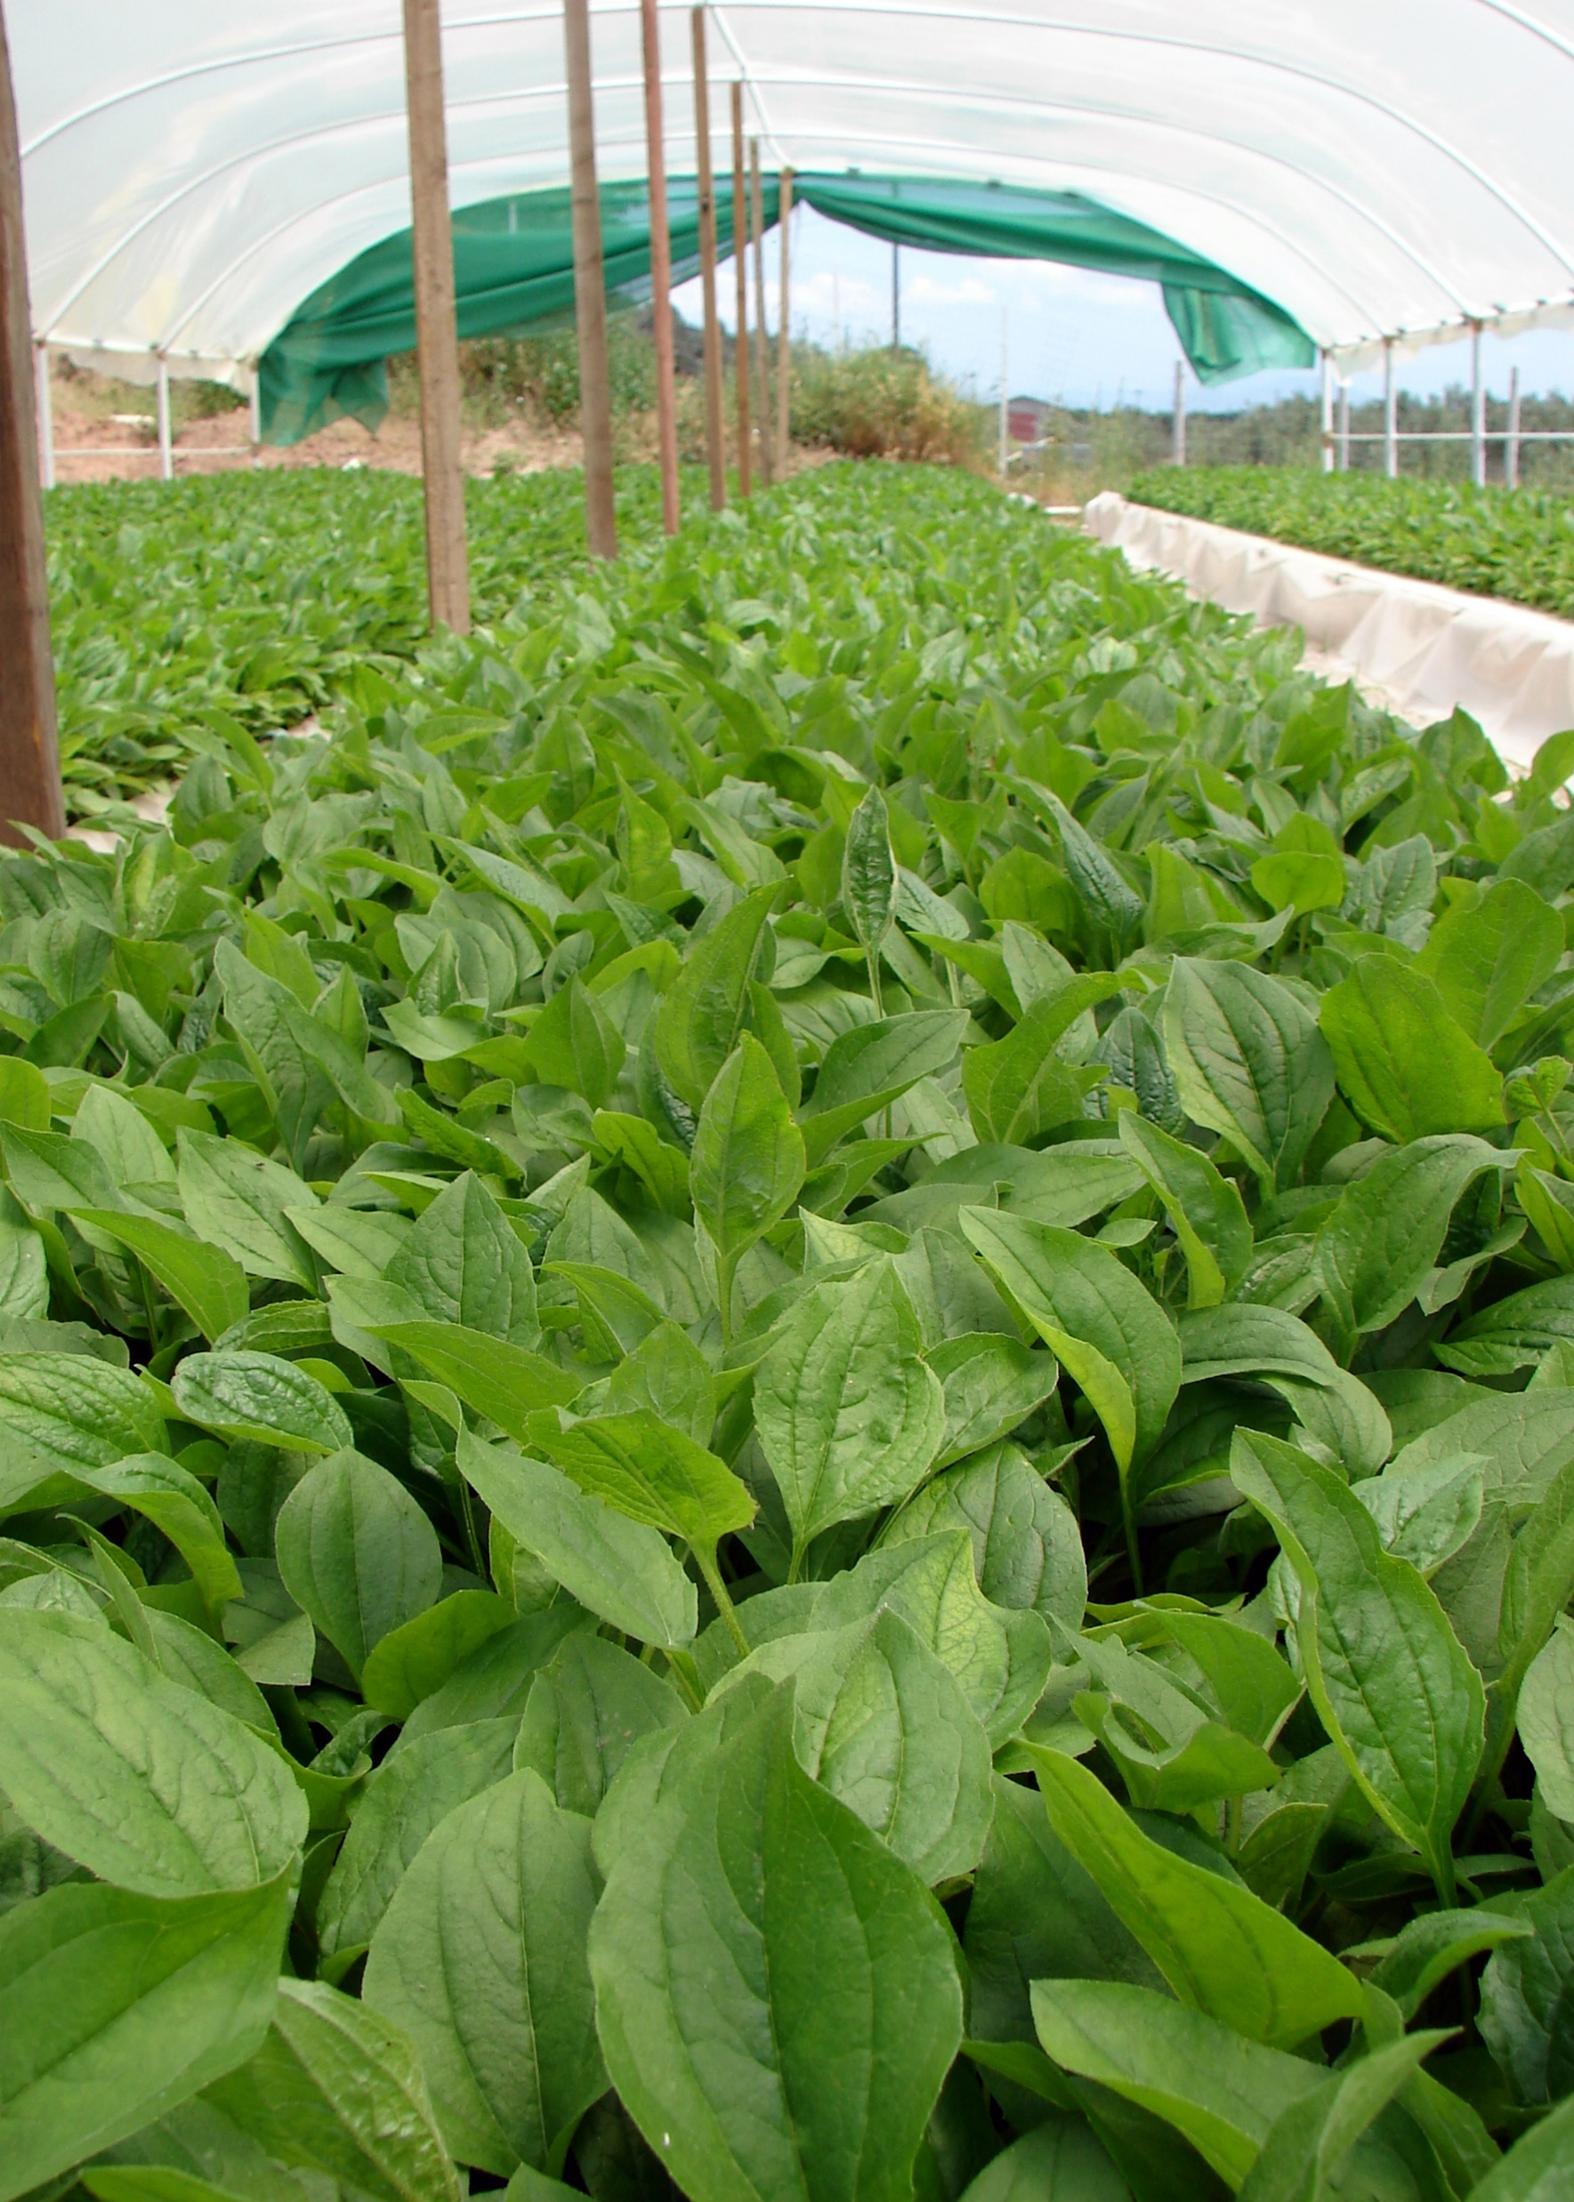
Καλλιέργεια εχινάτσεας σε θερμοκήπιο

Slide 22
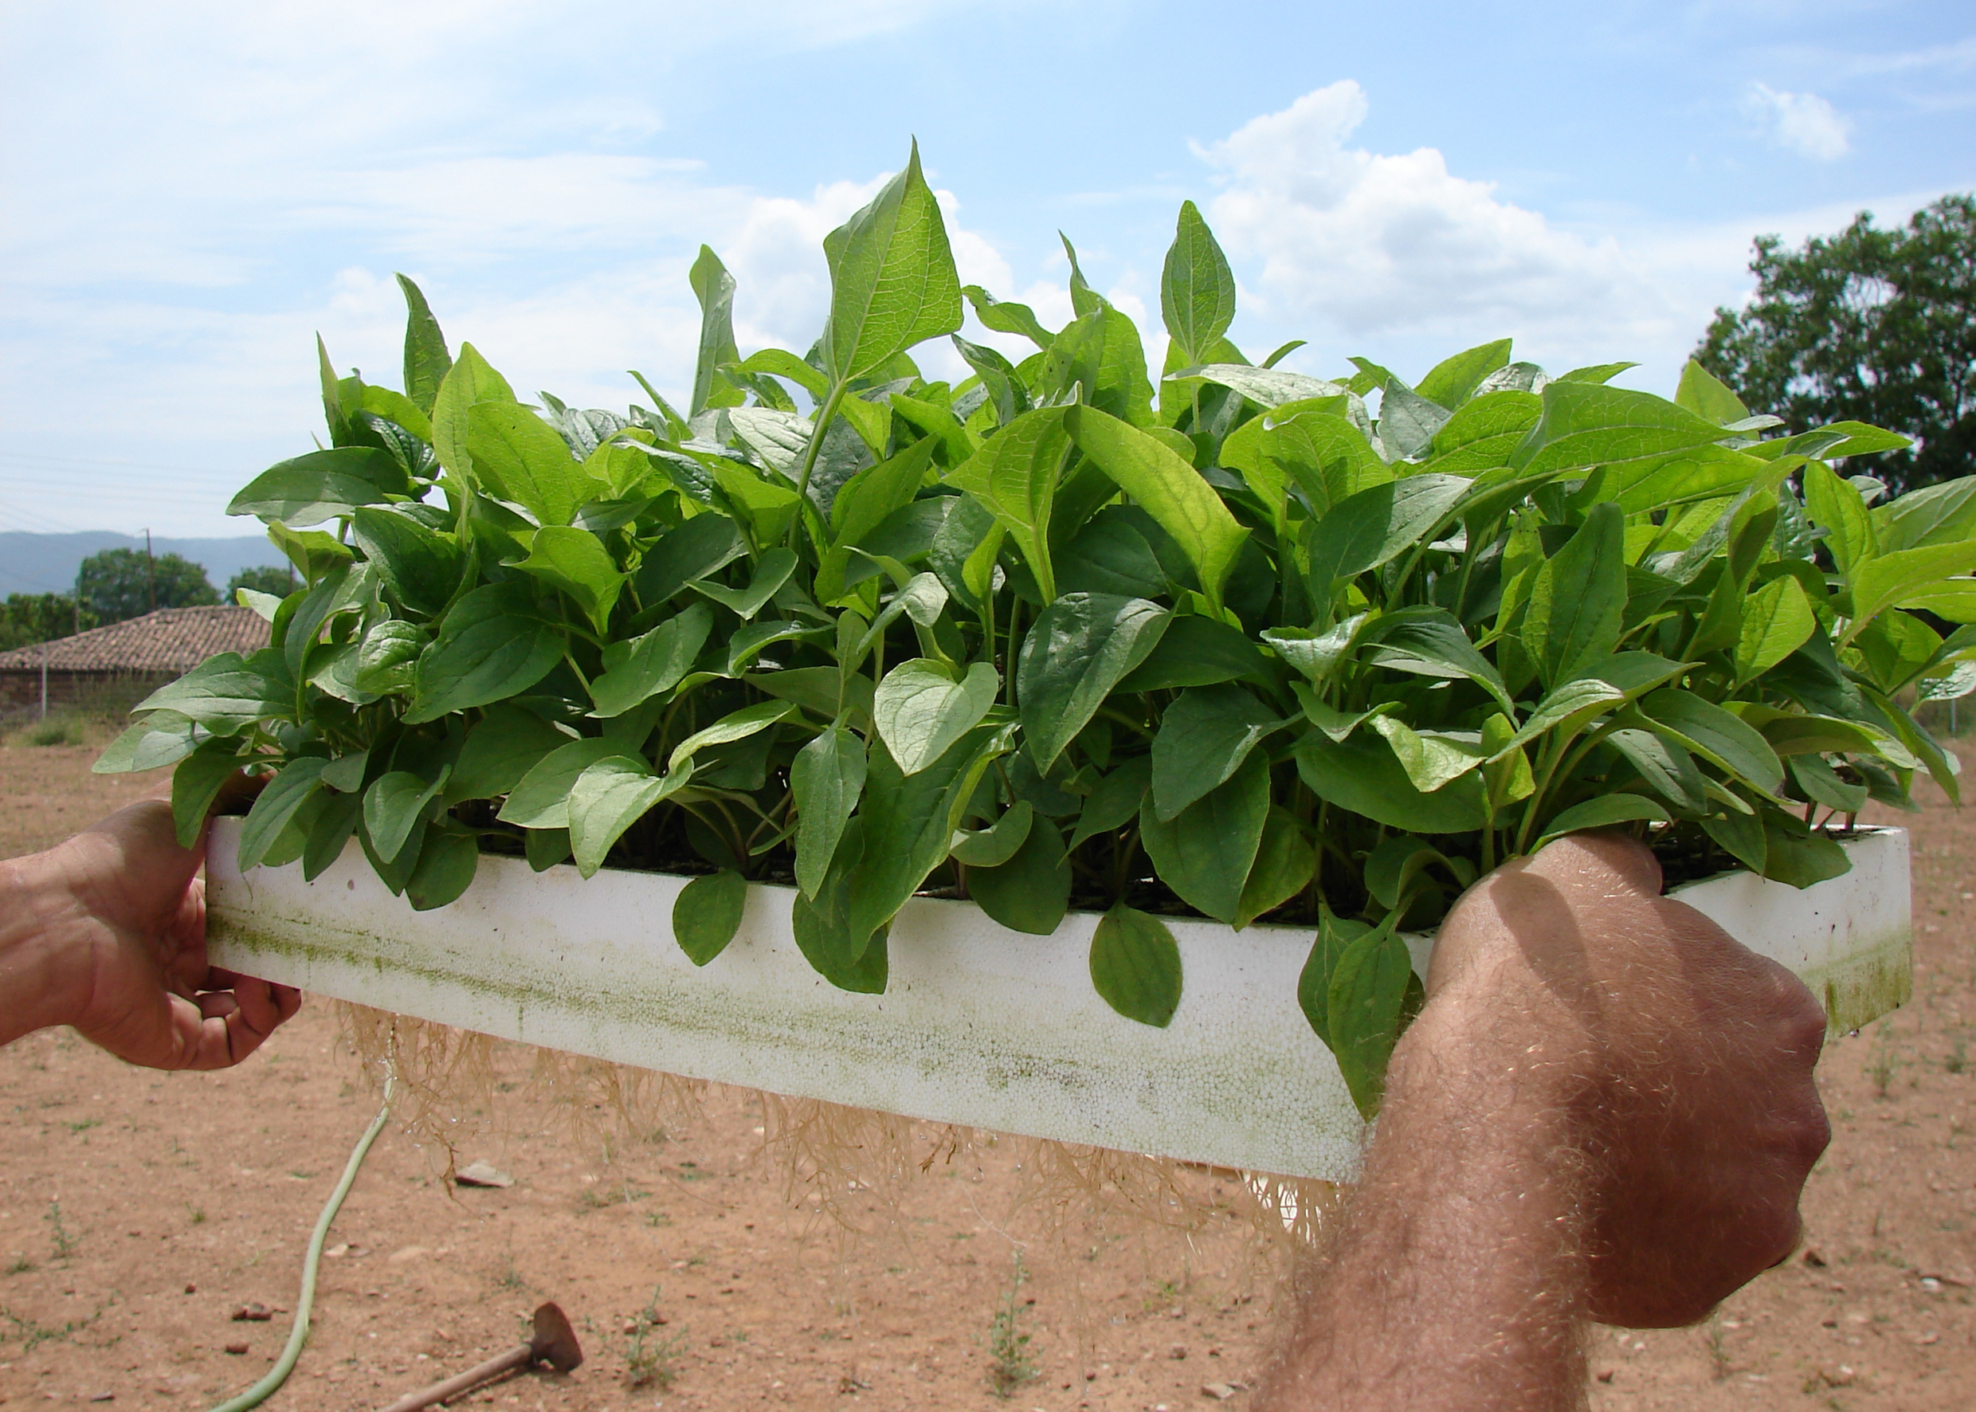
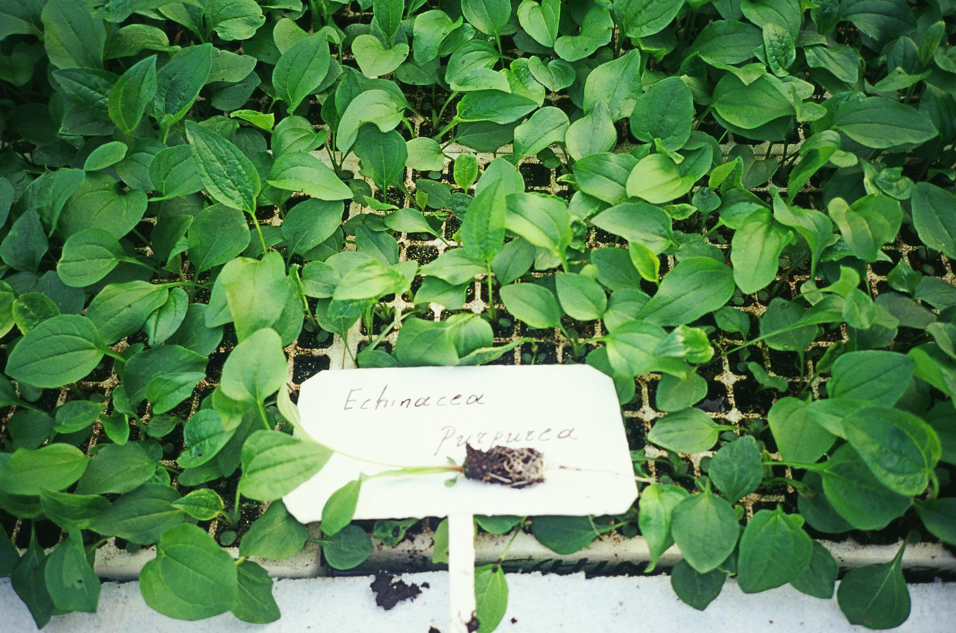
Καλλιέργεια εχινάτσεας σε float system

Slide 23
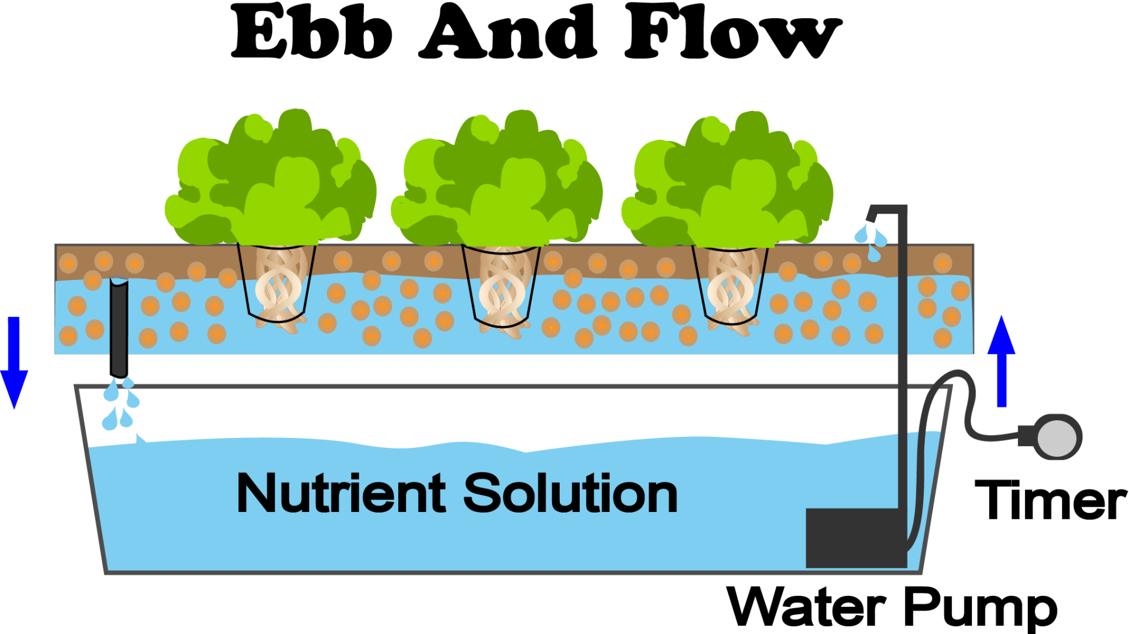
Υδροπονική καλλιέργεια εχινάτσεας (1)
Ερευνά των Letchamo et al. (2002) – υδροπονική καλλιέργεια E. purpurea
Διάταξη πειράματος
σύστημα ebb and flow σε ράφι από ανοξείδωτο χάλυβα
κουβάδες 5 γαλονιών (~19L) με τις αραιώσεις των θρεπτικών διαλυμάτων
μια μπλε/κόκκινη πηγή φωτός LED αναμμένη 24h
αντλίες σιντριβανιού 30 γαλόνια/h (~114L/h) για την άντληση του διαλύματος στους δίσκους του υδροπονικού συστήματος – κύκλος λειτουργίας 3h με 30 min πλημμύρας και 2,5h σε άμπωτη
σπορόφυτα που χρησιμοποιήθηκαν για το πείραμα περιείχαν ένα μικρό βλαστάρι το καθένα με έως και 2 φύλλα

Slide 24
Υδροπονική καλλιέργεια εχινάτσεας (2)
Αποτελέσματα – Συμπεράσματα (Πλεονεκτήματα ΥΚ):
Έδωσε σε 6-8 μήνες (έναντι των 36 της συμβατικής) ίδια απόδοση με τη συμβατική → μεγαλύτερη περιεκτικότητα φαρμακευτικών ουσιών σε βλαστούς και ρίζες
Καλλιέργεια εκτός εδάφους διευκόλυνε αρκετά τον καθαρισμό των ριζών και βελτίωσε την ποιότητα
Απαλλαγή από εδαφογενείς ασθένειες και παράσιτα
Αποφεύγεται η απώλεια (της τάξης του 17-21%) από τα εδαφικά συσσωματώματα
Προωθείται ο δυναμικός αερισμός του ριζικού συστήματος κατά τον καθαρισμό των ριζών
Εύκολη εφαρμογή διαφόρων ουσιών
Μειονέκτημα ΥΚ:
Αυξημένο κόστος εγκατάστασης και λειτουργίας

Slide 25
Αεροπονική καλλιέργεια εχινάτσεας (1)
Δυνατότητες για την παραγωγή ριζών (σε σχέση με συμβατική καλλιέργεια εδάφους):
καθαρότερων
πιο ομοιόμορφων
γρηγορότερης ωρίμανσης
Διάταξη πειράματος:
2 εμπορικά αεροπονικά συστήματα πλαισίου Α σε πιλοτική κλίμακα
Περιοχή: Κέντρο Γεωργίας Ελεγχόμενου Περιβάλλοντος (CEAC)
Πλαστικός σωλήνας PVC και εξαγωνικό σύρμα επικαλυμμένο με PVC για τη στήριξη των φυτών
Ολόκληρη η επιφάνεια της δομής του πλαισίου Α καλύφθηκε με μια μεμβράνη από λευκό σε μαύρο συνεξωθημένο πολυαιθυλένιο για να περιέχει το θρεπτικό διάλυμα ενώ εμποδίζει το φως να φτάσει στη ζώνη της ρίζας
Το κάτω μέρος του πλαισίου επενδύθηκε με βαρύ πλαστικό για να συλλέξει το θρεπτικό διάλυμα και να το επιστρέψει σε μια εξωτερική δεξαμενή για επαναχρησιμοποίηση

Slide 26
Αεροπονική καλλιέργεια εχινάτσεας (2)
Αποτελέσματα – Συμπεράσματα:
Αργή αρχική ανάπτυξη ριζών
Επιταχυνόμενη ανάπτυξη αρχές Μαρτίου
Πλήρης άνθηση μέχρι Μάιο
Συγκομιδή ινωδών ριζών 9 μήνες μετά τη σπορά - εξαιρετικός χρωματισμός και ανάπτυξη
Σημαντική διακύμανση στο μέγεθος και την απόδοση μεταξύ των φυτών, λόγω σημαντικής γενετικής διαφοροποίησης του σπόρου
Οι αποδόσεις βιομάζας των εναέριων τμημάτων ήταν σημαντικά υψηλότερες στα αεροπονικά φυτά
Οι συγκεντρώσεις του χλωρογενικού οξέος δεν ήταν επίσης σημαντικά διαφορετικές, αλλά η διακύμανση από φυτό σε φυτό ήταν σημαντικά χαμηλότερη στα αεροπονικά φυτά → δυνατότητα για πιο σταθερές φυτοχημικές αποδόσεις

Slide 27
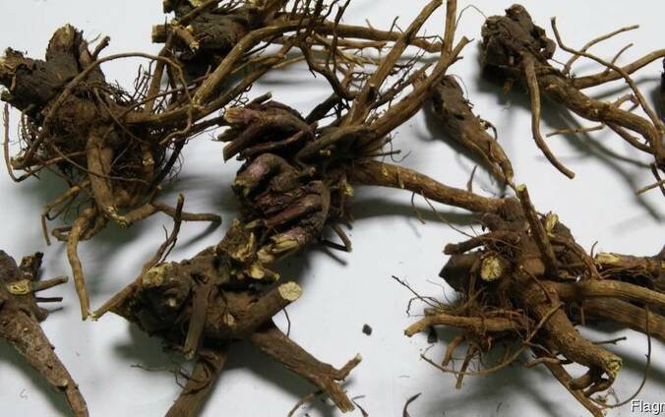
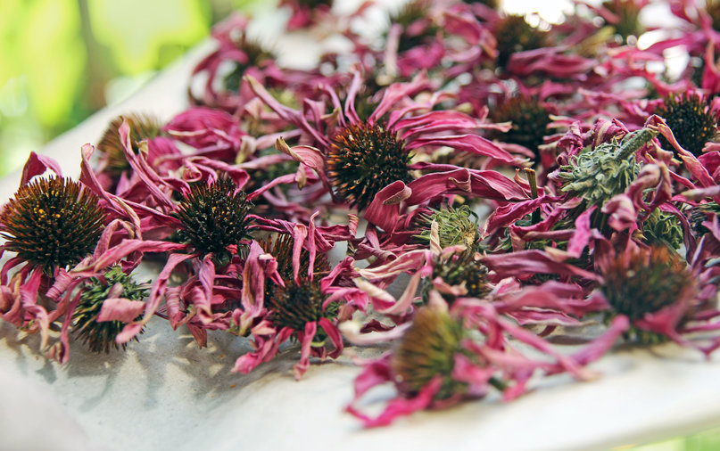
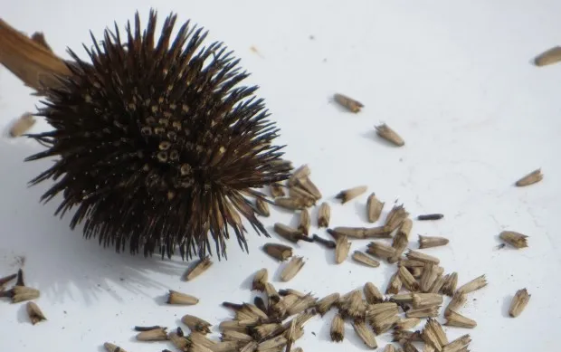
Συγκομιδή
Περίοδος συγκομιδής: τέλη Σεπτεμβρίου - αρχές Οκτωβρίου:
↑ αποδόσεις
↑ συγκέντρωση και ποιότητα αιθέριων ελαίων
αργή αποξήρανση φυτικών τμημάτων
διατήρηση επιπέδων των περιεχομένων γλυκοζιτών
Συλλογή ριζών → Αύγουστο - Σεπτέμβριο (ηλικία φυτείας > 3 ετών)
σε καλλιέργειες που προορίζονται για συγκομιδή ριζών, δεν πρέπει να συλλέγονται και τα φύλλα
3^{ο} έτος → μέγιστη παραγωγή σε ρίζες και κεφάλια ανθέων
Συλλογή φύλλων → αργά το καλοκαίρι έως το φθινόπωρο (ανάλογα με τις κλιματικές συνθήκες της περιοχής)
Μπορεί να ξεκινήσει από το 1^{ο} έτος καλλιέργειας
Συλλογή ανθέων → στάδιο της πλήρης άνθησης (τέλη Ιουλίου με αρχές Αυγούστου)
Δημιουργία αναχωμάτων → συντελείται η διαδικασία εξαγωγής ριζών, περιορίζοντας τις απώλειες κατά τη συγκομιδή

Slide 28
Ευχαριστώ για την προσοχή σας!!!

